Slide 1
git
主讲老师：Veblen

Slide 2
简介
Git是一款免费、开源的分布式版本控制系统，用于敏捷高效地处理任何或小或大的项目。
Git是一个开源的分布式版本控制系统，可以有效、高速的处理从很小到非常大的项目版本管理。
Git 是 Linus Torvalds 为了帮助管理 Linux 内核开发而开发的一个开放源码的版本控制软件。
类似工具SVN、CVS

Slide 3
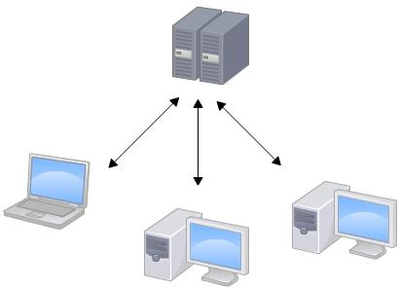
分布式VS集中式
集中式版本控制系统，版本库是集中存放在中央服务器的，中央服务器就好比是一个图书馆，你要改一本书，必须先从图书馆借出来，然后回到家自己改，改完了，再放回图书馆

Slide 4
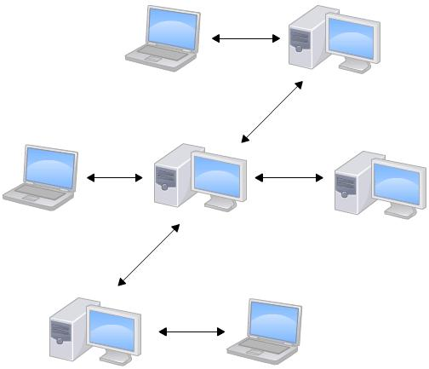
分布式VS集中式
分布式版本控制系统，每个人的电脑上都是一个完整的版本库。
与集中式对比，安全性较高，因为每个人电脑里都有一个完整的版本库。

Slide 5
安装
1.安装git程序；
2.配置用户信息
git config --global user.name "Your Name"
git config --global user.email "email@example.com"

Slide 6
简单命令行操作
d:进入D盘
cd deskTop:进入桌面
cd test:进入test文件夹
cd.. :返回上一级
pwd:显示当前文件夹目录
文件名：打开文件

Slide 7
创建版本库
1.进入文件夹
2.通过git init命令创建版本库
为了避免不必要的麻烦，
文件夹名字不要用中文！

Slide 8
提交到版本库
1.用命令git add告诉Git，把文件添加到仓库
git add readme.txt
2.用命令git commit告诉Git，把文件提交到仓库
git commit -m "wrote a readme file"
git status查看当前版本库状态
git diff查看当前的修改

Slide 9
Thanks!

